Slide 1


数据导入与预处理应用-第四章
数据清理
Notes:
欢迎继续学习《数据导入与预处理应用》第四章——数据清理

Slide 2

03
4.3 使用脚本组件进行数据清理
Notes:
前面我们学习了数据清洗的一些常用步骤，了解了数据排重的一些方法。
接下来，我们开始进入4.3节的学习：使用脚本组件进行数据清理。

Slide 3

4.3 使用脚本组件进行数据清理
4.3.1 使用JavaScript代码组件清理数据
4.3.2 使用正则表达式组件清理数据
4.3.3 使用其他脚本组件清理数据
  “公式”步骤
  “用户自定义Java表达式”步骤
  “用户自定义Java类”步骤
Notes:
使用脚本组件进行数据清理一共分3个小节进行讲解，
在第一小节，我们将介绍如何使用JavaScript代码组件清理数据。
在第二小节，我们学习如何使用正则表达式组件清理数据。
最后一小节，将对脚本目录下的“公式”、“用户自定义Java表达式”和“用户自定义Java类”这三个步骤做简单的介绍。

Slide 4
4.3 使用脚本组件进行数据清理
是否使用脚本组件开发：
  一方面，希望开发出一个不需要编写任何代码的ETL流程，易于后期维护
  另一方面，面对复杂问题，不得不用脚本组件步骤
如何抉择：
  用户在开发速度、运行效率、易于使用、后期维护等多个因素之间权衡
Notes:
前面介绍了很多的数据清洗步骤，但面对一些复杂的问题的时候，这些清洗步骤就有点无能无力，这时就需要借助Kettle提供的脚本组件步骤来解决问题。
对于ETL的开发，我们对脚本是又爱又恨。一方面，我们希望开发出一个不需要编写任何代码的ETL流程，易于后期维护；
而另一方面，我们又不得不通过编写代码的方式来解决一些复杂的问题。
随着Kettle的不断更新，很多以前需要使用脚本才能实现的功能，现在都变成了可以直接使用的步骤，
但是这并不能够满足用户所有的需求，所以脚本步骤总有需要的地方。
在实际应用中，用户自己需要在开发速度、运行效率、易于使用、后期维护等多个因素之间进行权衡。

Slide 5
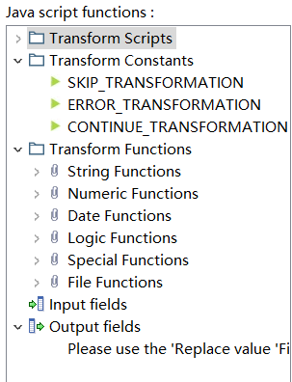
4.3.1 使用JavaScript代码组件清理数据
JavaScript代码步骤
提供了大量的关于字符串、数字、日期、逻辑、文件和一些特殊功能的函数以供你创建自己的脚本。
可以在这个步骤编写JavaScript, 访问 Java 包。
有性能缺陷的，因为它是解释JavaScript代码。
该步骤主要分为三个面板：
  Java script functions：提供可用脚本、函数、输入字段和输出字段的树形视图
  Java Script：编辑JavaScript代码的地方
  Fields：字段表包含脚本中的变量列表
Notes:
在进入示例之前，我们先来简单的了解下“JavaScript代码”步骤。
该步骤提供了大量的关于字符串、数字、日期、逻辑、文件和一些特殊功能的函数以供我们创建自己的脚本。
可以在这个步骤内编写JavaScript, 访问 Java 包。
该步骤已经做过很多改进，在性能和易用性上都有大大的提高，
但是由于它需要解释JavaScript代码，所以在性能上是存在缺陷的。
打开该步骤的配置界面，会发现它主要分为三个面板：
Java script functions：提供可用脚本、函数、输入字段和输出字段的树形视图
Java Script：编辑JavaScript代码的地方
Fields：字段表包含脚本中的变量列表

Slide 6
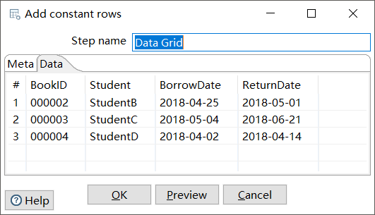
4.3.1 使用JavaScript代码组件清理数据
示例：新建转换JavaScript_op
添加”Data Grid”步骤，输入如图所示的图书借阅信息
要求：
  借书时长为一周之内的记录，将其状态标为“OK
  借书时长是一周至二周之间的标为“DELAYDE”
  借书时长超过二周标为“LATE”
Notes:
有了对“JavaScript代码”步骤的初步了解，下面开始结合实例讲解一下该步骤的具体用法。
首先新建一个转换，命名为“JavaScript_op”,
添加”Data Grid”步骤，输入如图所示的图书借阅信息。
现有如下要求：
借书时长为一周之内的记录，将其状态标为“OK”；借书时长是一周至二周之间的标为“DELAYDE”；借书时长超过二周标为“LATE”。

Slide 7
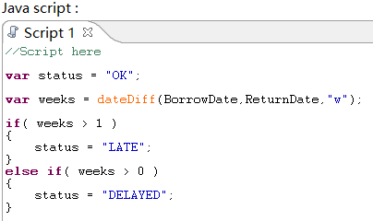


4.3.1 使用JavaScript代码组件清理数据
新建一个“JavaScript代码”步骤
双击打开该步骤的配置页面，在目录“Transform Functions/Date Functions/”找到函数dateDiff
右击该函数，选择”Sample”子菜单，代码编辑界面显示出该函数的用法及使用示例
该示例非常简单，只需要使用该函数计算出两个日期相差的周数，然后赋值给一个状态变量就可以了
Notes:
我们新建一个“JavaScript代码”步骤，双击打开脚本编辑界面。
首先需要获取借阅的周数，这需要用到函数dateDiff，如果不清楚怎么用这个函数，
可以在该步骤左边的树状图中找到该函数，右键该函数，选择示例（Sample）打开参考代码及说明，
该函数位置为“Transform Functions/Date Functions/dateDiff”。
该示例非常简单，只需要使用该函数计算出两个日期相差的周数，然后赋值给一个状态变量。
最后在该步骤的“Fields”表格里添加要输出的字段及类型就可以了。

Slide 8
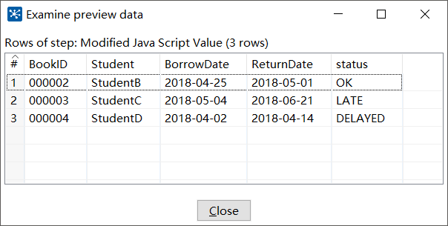
4.3.1 使用JavaScript代码组件清理数据
预览“JavaScript代码”步骤的结果
Notes:
配置完“JavaScript代码”步骤后，可以预览一下该步骤，会看到如图所示的结果。

Slide 9


谢谢观看
Notes:
通过这节课的学习，希望大家了解脚本组件对复杂清洗的重要性，了解JavaScript代码步骤的基本操作。

